Slide 1

[과일 전문 판매 플랫폼 사이트]
- 마켓컬리 벤치마킹
개인 프로젝트
이름 : 김이슬

Slide 2

Contents
01. 사용 기술
02. 홈 화면 구성
03. 메뉴 카테고리
04. 제품 페이지 구성
05. 모바일 화면 구성
06. 모바일 메뉴구성

Slide 3





#01
사용 기술

Slide 4
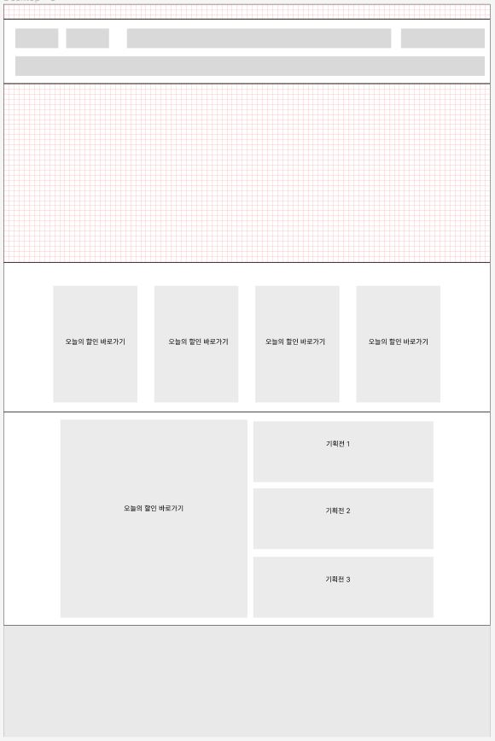
1
할인 문구
#02
Header 영역
로고
분류/분류
검색어 창
로그인/회원가입/장바구니
2
대분류 목록
홈 화면 구성
Header 영역
3
상품 이미지
1
가입권유 이벤트 창 링크 표기
2
로고, 상품메뉴 type2가지,
검색창, 회원가입, 로그인, 장바구니
링크 표기
Main 영역
4
Main
영역
3
슬라이드 상품 이미지 삽입 및
주력 상품 설명 표기
4
할인 단가 높은 상품
이미지 슬라이드로 표시
5
주력 이벤트 배너 1개,
기간별 할인 이벤트 배너 3개 표시
5
6
Footer 영역
6
고객지원 및 설명 및 문의하기 버튼
기업 SNS 링크 표기
6
6
사업자 정보 표기 및
기업 SNS 링크 표기
문의 및 법적 내용
Footer
영역
고객지원
7
사업자정보

Slide 5
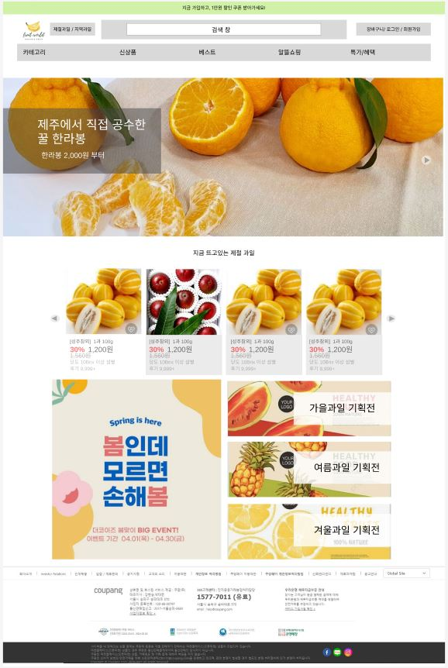
#02
홈 화면 실제페이지
할인 문구
로고
분류/분류
검색어 창
로그인/회원가입/장바구니
대분류 목록
상품 이미지
6
문의 및 법적 내용
고객지원
사업자정보

Slide 6
#03
홈 화면 메뉴
카테고리
1
과일
친환경 과일
채소
2
제철과일
친환경 채소
선물상점
국산과일
고구마&감자&당근
카테고리 활성화 - 견본
카테고리 클릭
- 과일, 채소, 선물상점 카테고리 활성화
과일 클릭
초록색 내용
채소 클릭
파란색 내용
수입과일
시금치&쌈채소&나물
간편과일
브로콜리&파프리카&양배추
냉동&건과일
양파&대파&마늘&배추
1
오이&호박&고추
냉동&이색&간편채소
2
콩나물&버섯

Slide 7
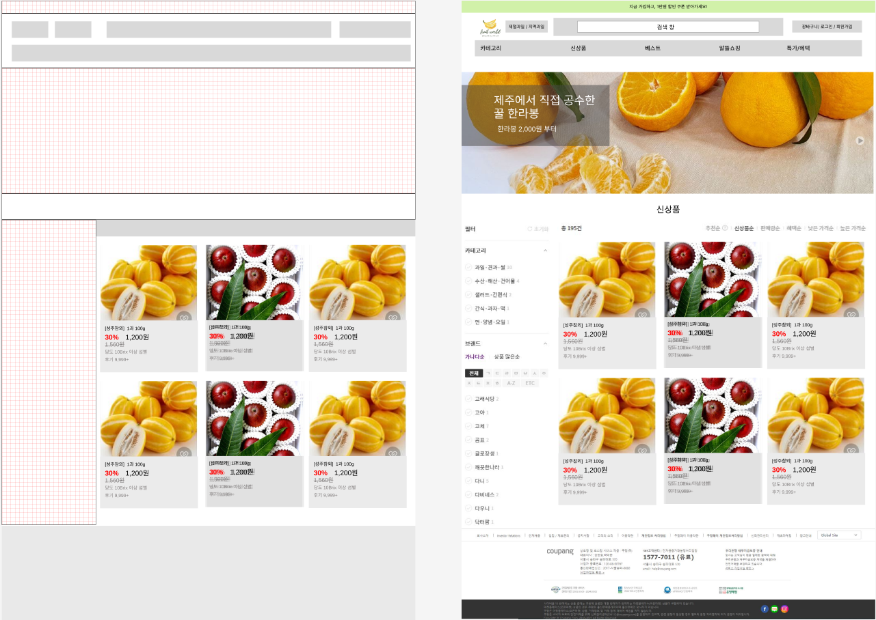
1
할인 문구
#04
Header 영역
로고
분류/분류
검색어 창
로그인/회원가입/장바구니
2
대분류 목록
상품 리스트
Header 영역
3
상품 이미지
1
가입권유 이벤트 창 링크 표기
2
로고, 상품메뉴 type2가지,
검색창, 회원가입, 로그인, 장바구니
링크 표기
4
5
Main 영역
Main
영역
3
슬라이드 상품 이미지 삽입 및
주력 상품 설명 표기
4
이벤트 배너
상세페이지 목록
6
5
메뉴바
6
막대 메뉴바
Footer 영역
7
고객지원 및 설명 및 문의하기 버튼
기업 SNS 링크 표기
6
문의 및 법적 내용
8
사업자 정보 표기 및
기업 SNS 링크 표기
Footer
영역
고객지원
사업자정보
7

Slide 8
#04
상품리스트
할인 문구
로고
분류/분류
검색어 창
로그인/회원가입/장바구니
대분류 목록
상품 이미지
메뉴바
문의 및 법적 내용
고객지원
사업자정보

Slide 9
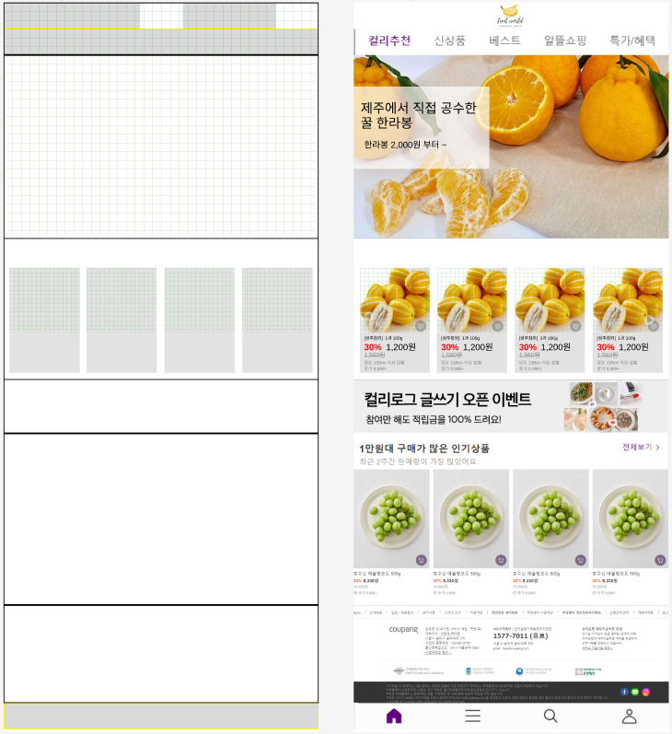
1
로고
장바구니
#05
Header 영역
2
로고
이벤트 메뉴
모바일 화면
3
상품 이미지
Header 영역
1
가입권유 이벤트 창 링크 표기
2
로고, 작은메뉴, 검색창, 회원가입, 로그인, 장바구니
4
상품 이미지
& 슬라이드 상품 정보
Main 영역
Main
영역
3
슬라이드 상품 이미지
추천상품
이미지 슬라이드로 표시
5
이벤트 배너
4
5
주력 이벤트 배너 1개,
할인상품 이미지 슬라이드로 표시
6
상품 이미지
6
Footer 영역
8
고객지원 및 설명 및 문의하기
사업자 정보 표기
문의 및 법적 내용
7
고객지원
9
홈, 메뉴, 검색, 마이페이지 링크
Footer
영역
사업자정보
* 1번과 9번은 화면 고정
8
홈
메뉴
검색어
로그인/회원가입/장바구니

Slide 10
#05
모바일 실제페이지
로고
장바구니
이벤트 메뉴
상품 이미지
상품 이미지
& 슬라이드 상품 정보
이벤트 배너
상품 이미지
문의 및 법적 내용
고객지원
사업자정보
홈
메뉴
검색어
로그인/회원가입/장바구니

Slide 11
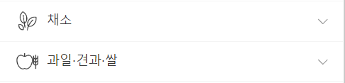
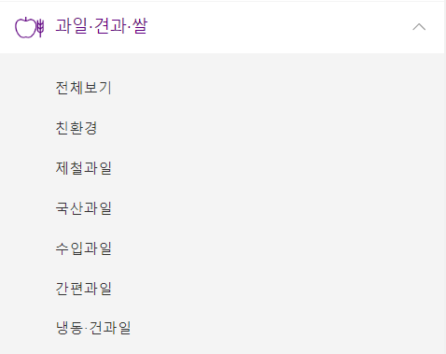
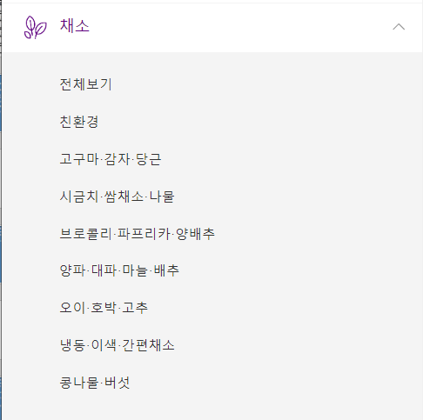
#06
모바일 메뉴
2
지금은 비활성화
1
2
3
3

Slide 12
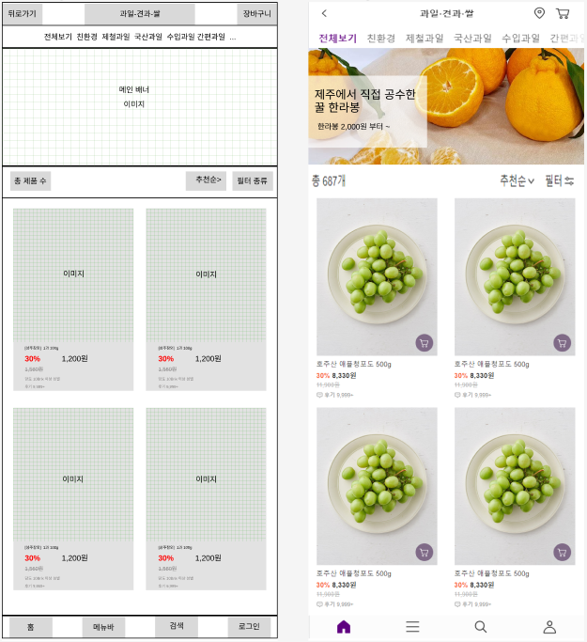
Header 영역
1
#07
2
모바일 상품 리스트
3
Header 영역
1
뒤로가기, 현재 메뉴 명
장바구니 표기
4
2
하위 메뉴 표기
Main 영역
Main
영역
3
슬라이드 메인배너 상품 이미지
총제품수 표시,
추천순[가격낮은순, 가격높은순,
인기많은순, 후기많은순]와 필터표시
5
4
5
상품리스트 사진+설명
Footer 영역
6
홈, 메뉴, 검색, 로그인 링크
Footer
영역
* 1번2번 6번은 화면 고정
6

Slide 13
#07
모바일 상품리스트 실제페이지

Slide 14
주소 목록
DotHome 주소 : kimdew402.dothome.co.kr
GitHub Repository 주소 :
https://github.com/yiseul-kim/Front-end-project1.git
GitHub Pages 주소 :
김이슬

